Slide 1


Щодо НЕВІДПОВІДНОСТей ктз,
Виявлення Яких потребують спеціальних знань та досвіду персоналу сУБ’ЄКТів ОТК
(приклади та роз’яснення)
Логвін Сергій Миколайович
Заступник завідувача ЛВД ДТЗ
ВЦ КТЗ ДП «ДержавтотрансНДІпроект»
slogvin@insat.org.ua
(044) 201-08-19
16.11.2018
WWW.INSAT.ORG.UA

Slide 2
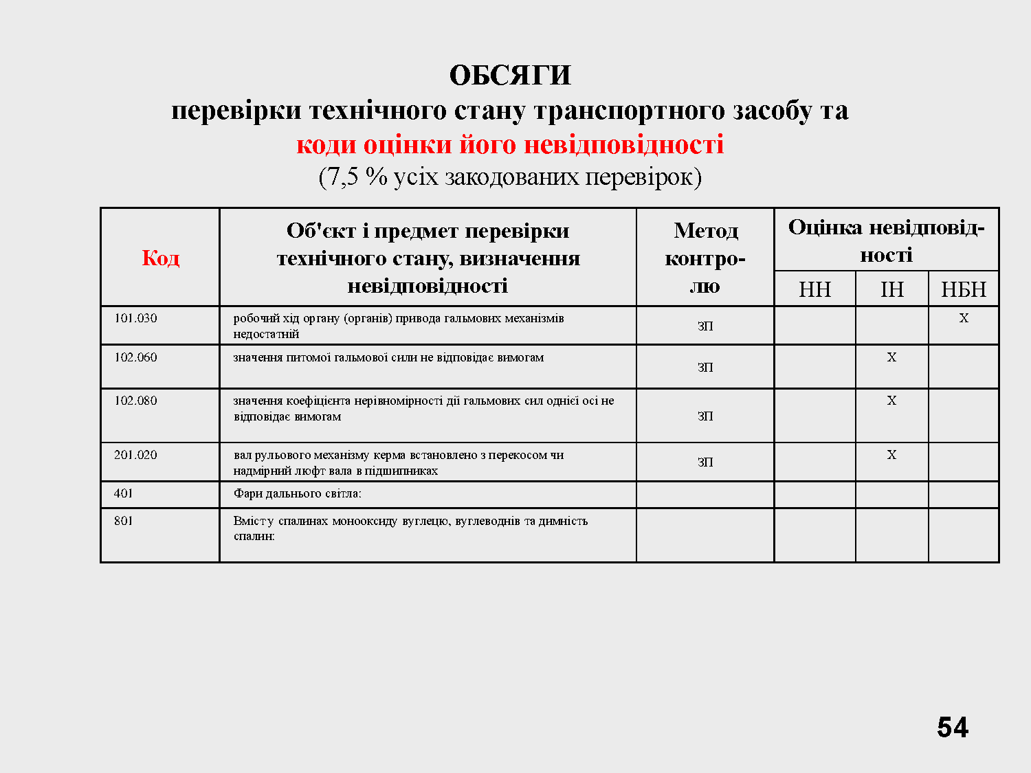
Додаток 5
до Порядку
Додаток 5
до Порядку
16.11.2018
WWW.INSAT.ORG.UA

Slide 3
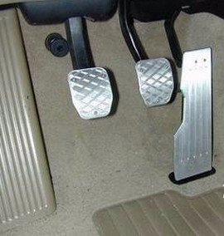
Гальмові системи
101.040 | відсутнє протиковзке покриття педалі, рукоятки, інших відповідних органів | ІН
16.11.2018
WWW.INSAT.ORG.UA

Slide 4
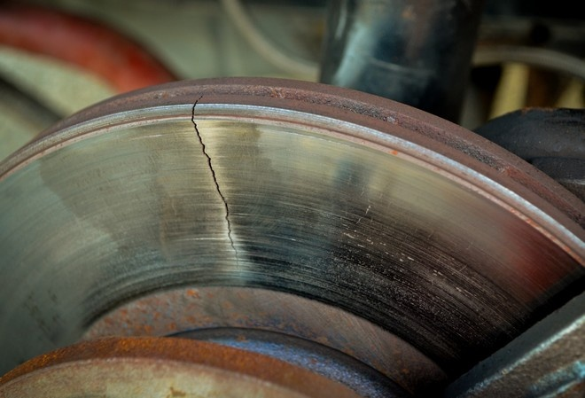
Гальмові системи
101.050 | несуча деталь має тріщину, залишкову деформацію, її закріплення та метод проведеного ремонту не відповідає вимогам, не діє, втрачено герметичність:
101.055 | - гальмовий диск, гальмовий барабан | ІН
16.11.2018
WWW.INSAT.ORG.UA

Slide 5
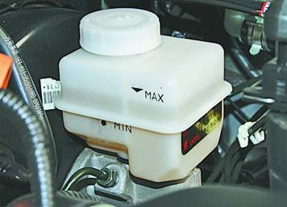
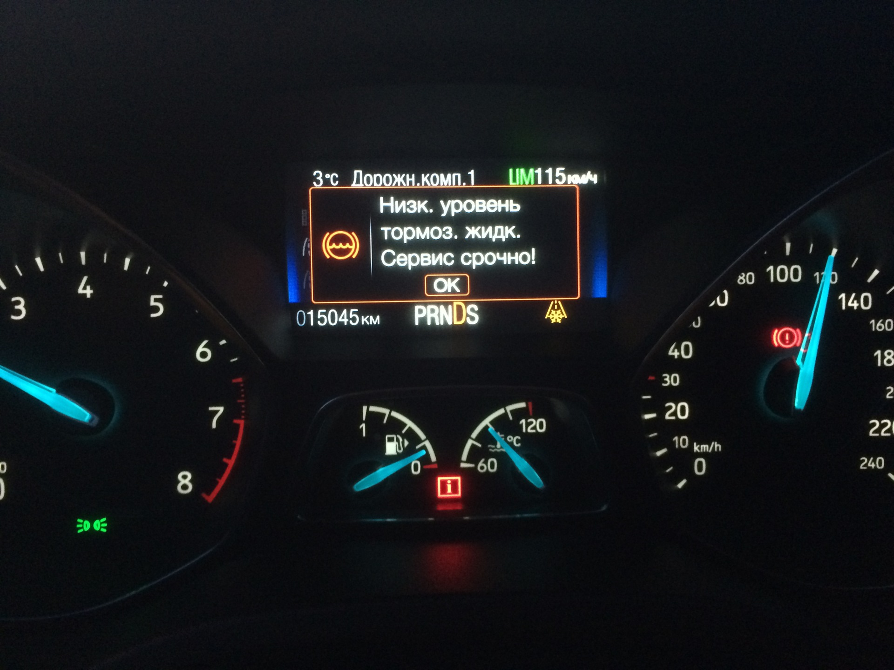
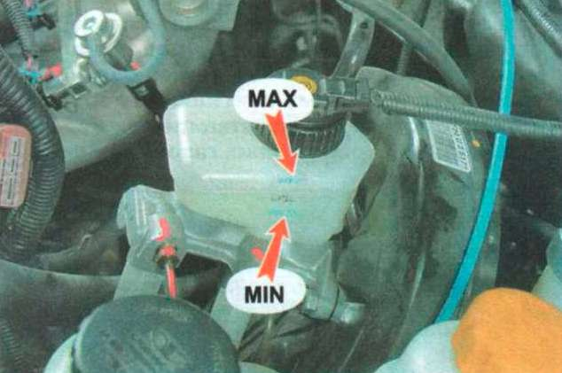
Гальмові системи
101.060 | мережа привода гальмової системи негерметична | ІН
16.11.2018
WWW.INSAT.ORG.UA

Slide 6
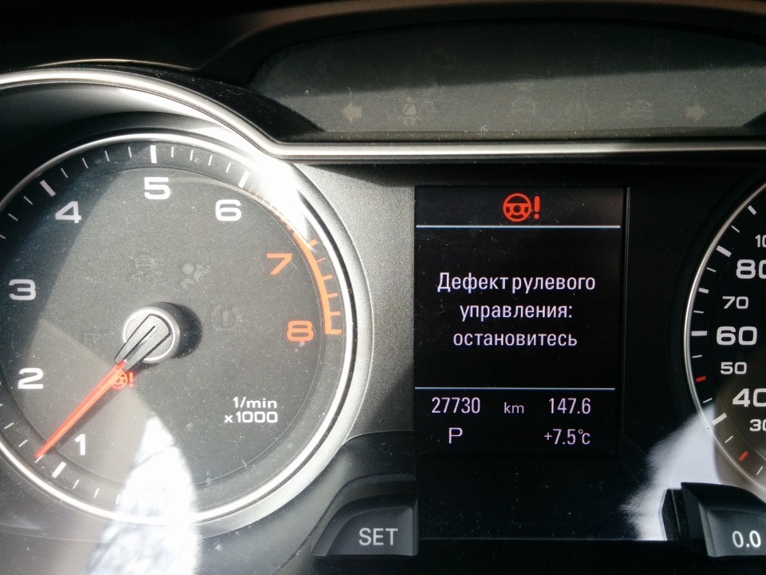
Кермо та колонка керма
201.140 | наявність штатних сигналів про недоліки підсилювача керма | ІН
16.11.2018
WWW.INSAT.ORG.UA

Slide 7
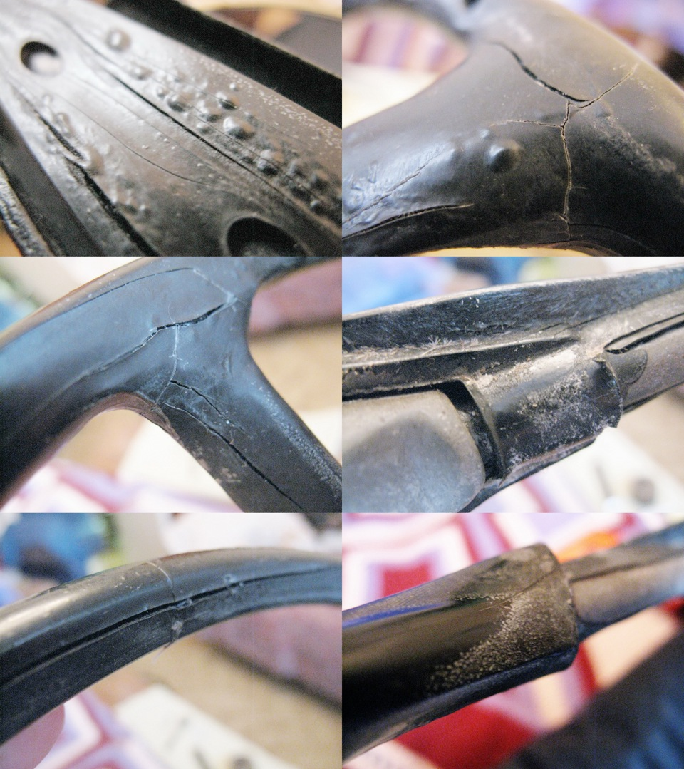
Кермо та колонка керма
202.010 | пошкоджено, не закріплено, має надмірний перекіс, не фіксується у робочих положеннях | НБН
16.11.2018
WWW.INSAT.ORG.UA

Slide 8
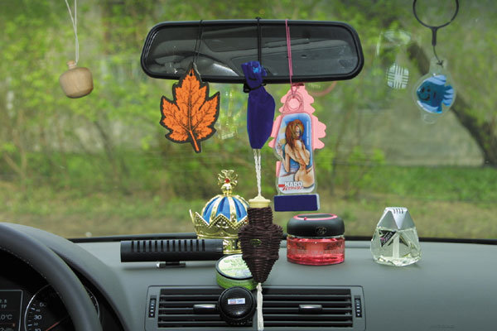
Оглядовість з місця водія
301.010 | сторонні предмети погіршують огляд з робочого місця водія чи відвертають його увагу | НН
16.11.2018
WWW.INSAT.ORG.UA

Slide 9
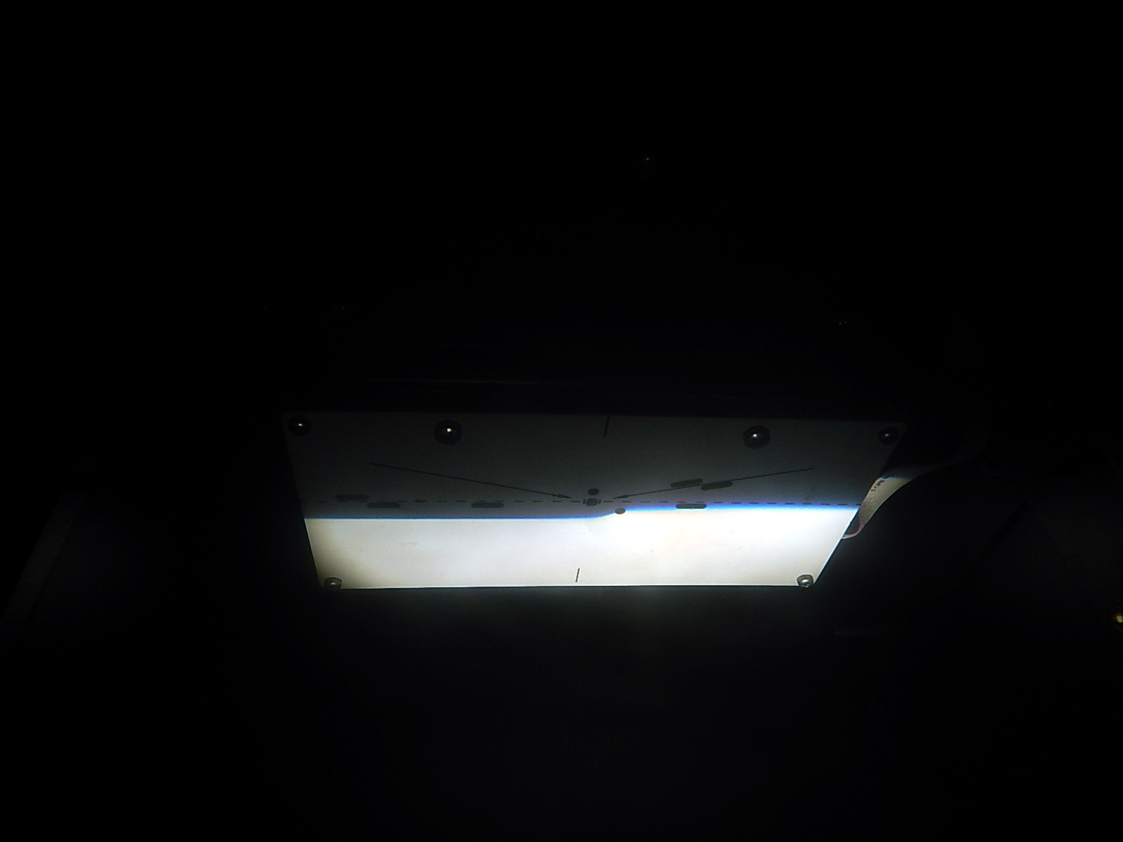
Зовнішні світлові прилади, електроустатковання
401.030, 402.030 | відрегулювання напрямку поширення променів не відповідає вимогам | ІН, НН
16.11.2018
WWW.INSAT.ORG.UA

Slide 10
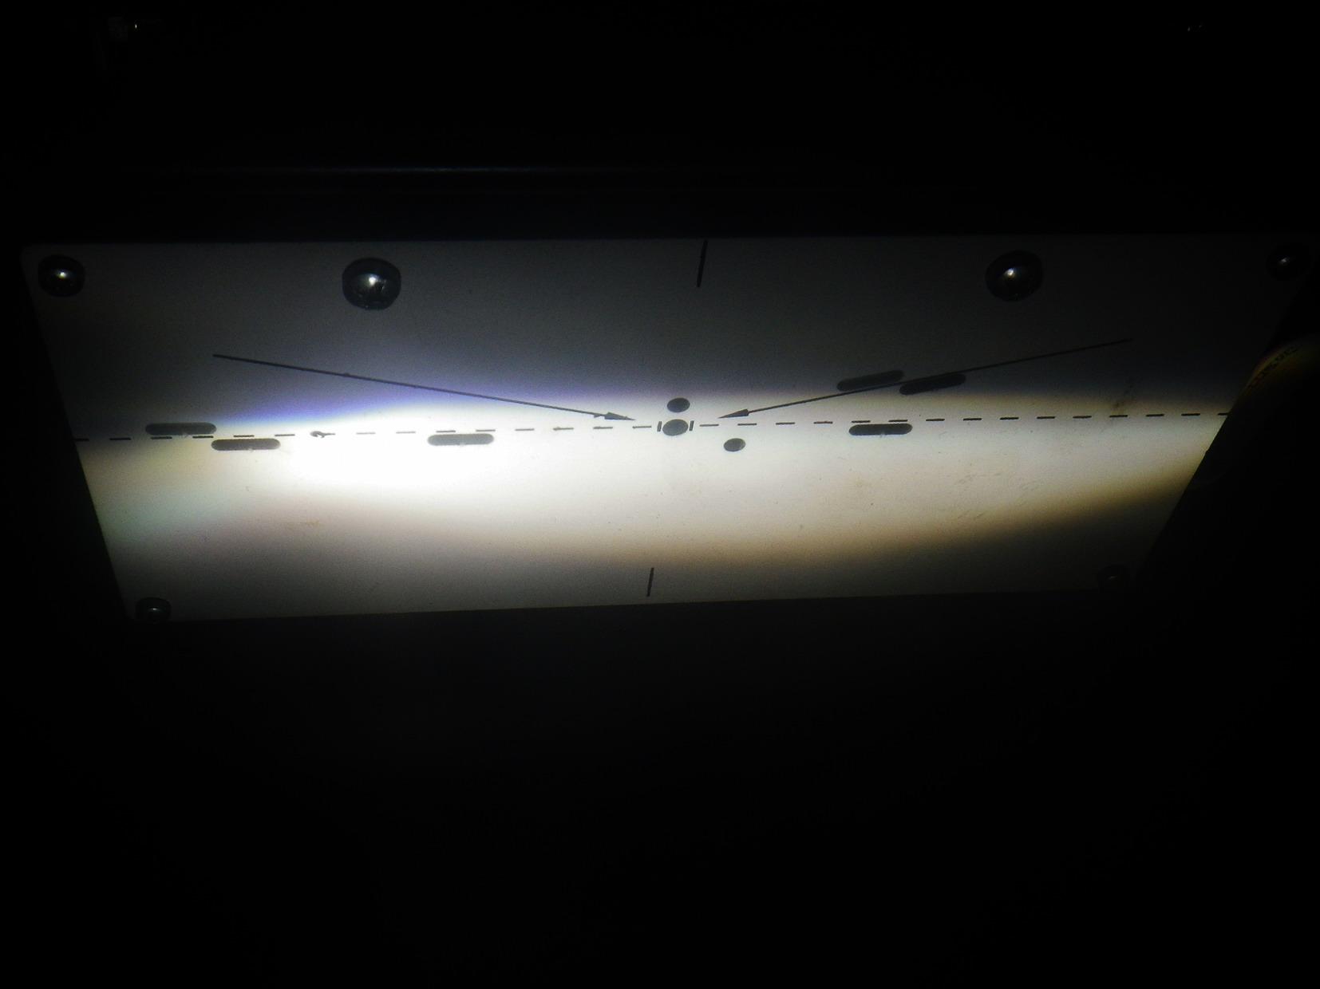
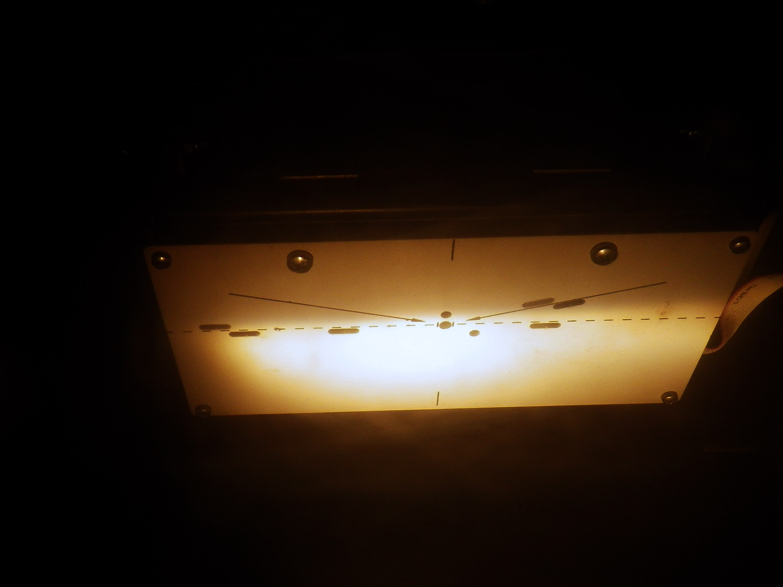
Зовнішні світлові прилади, електроустатковання
402.040 | Фари ближнього світла: світлорозподіл не відповідає вимогам | ІН
16.11.2018
WWW.INSAT.ORG.UA

Slide 11
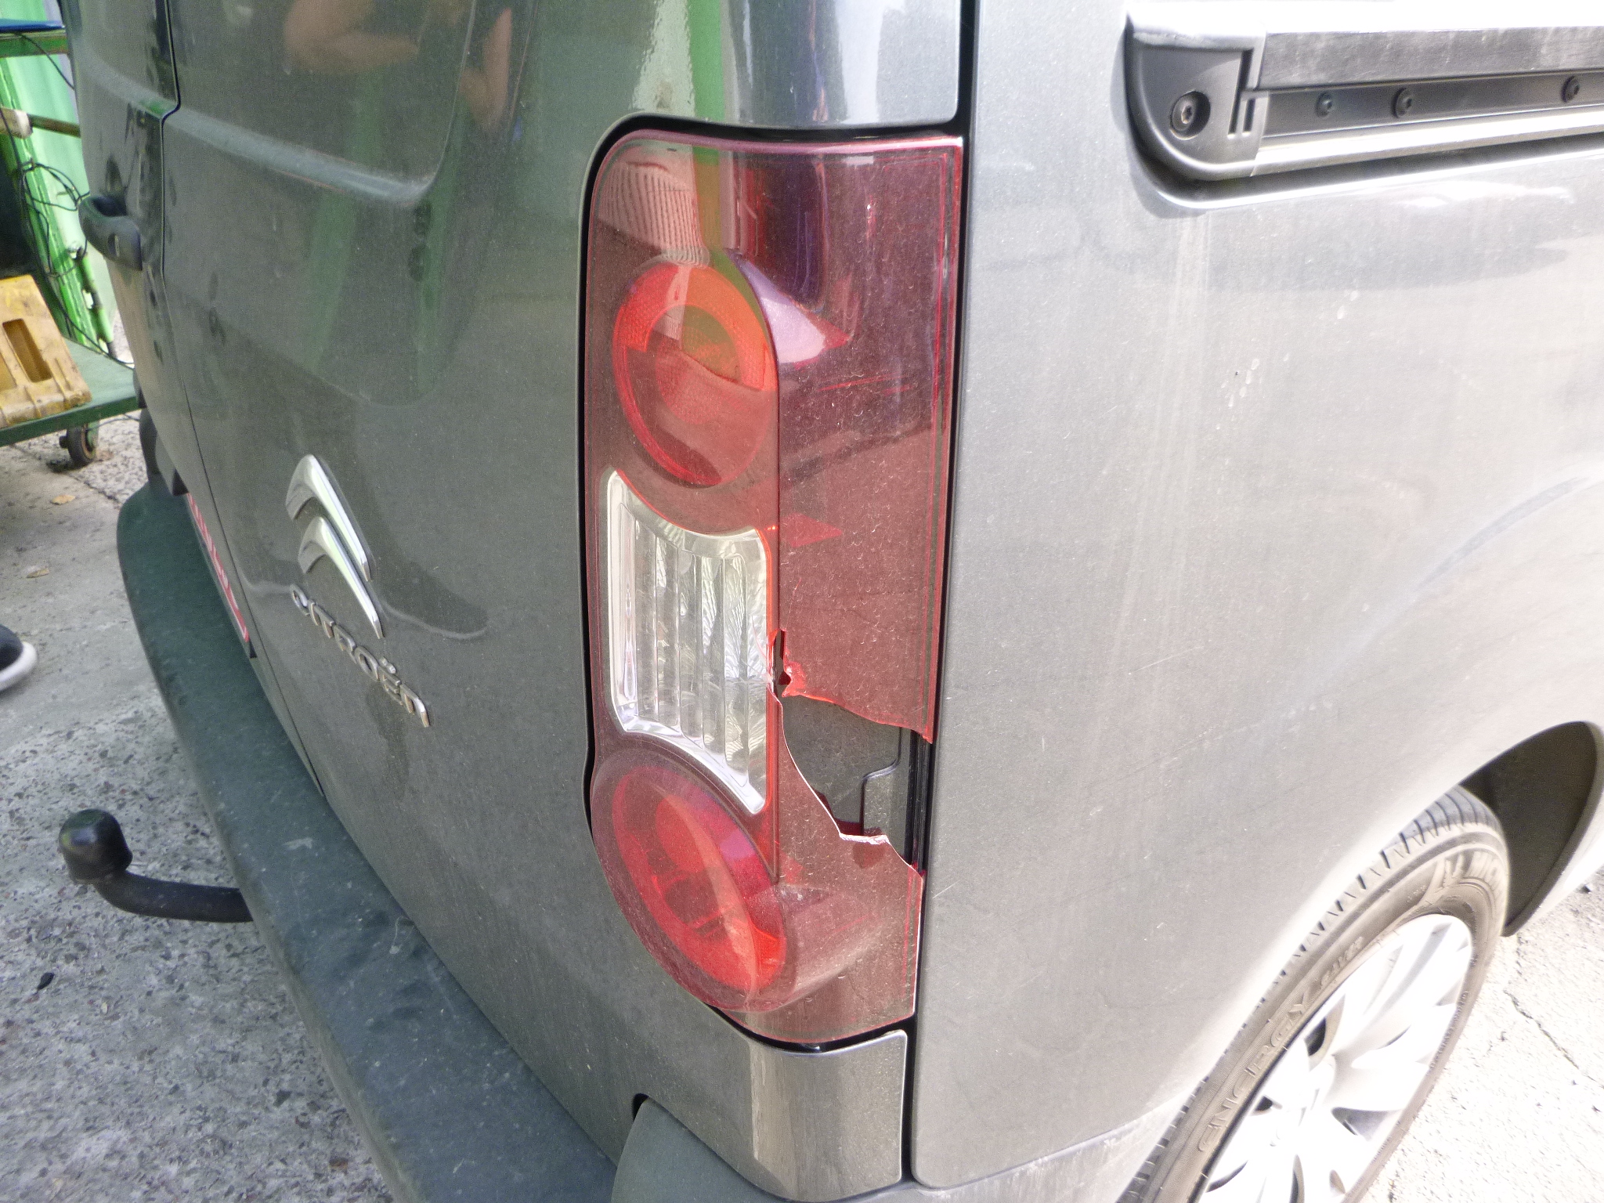
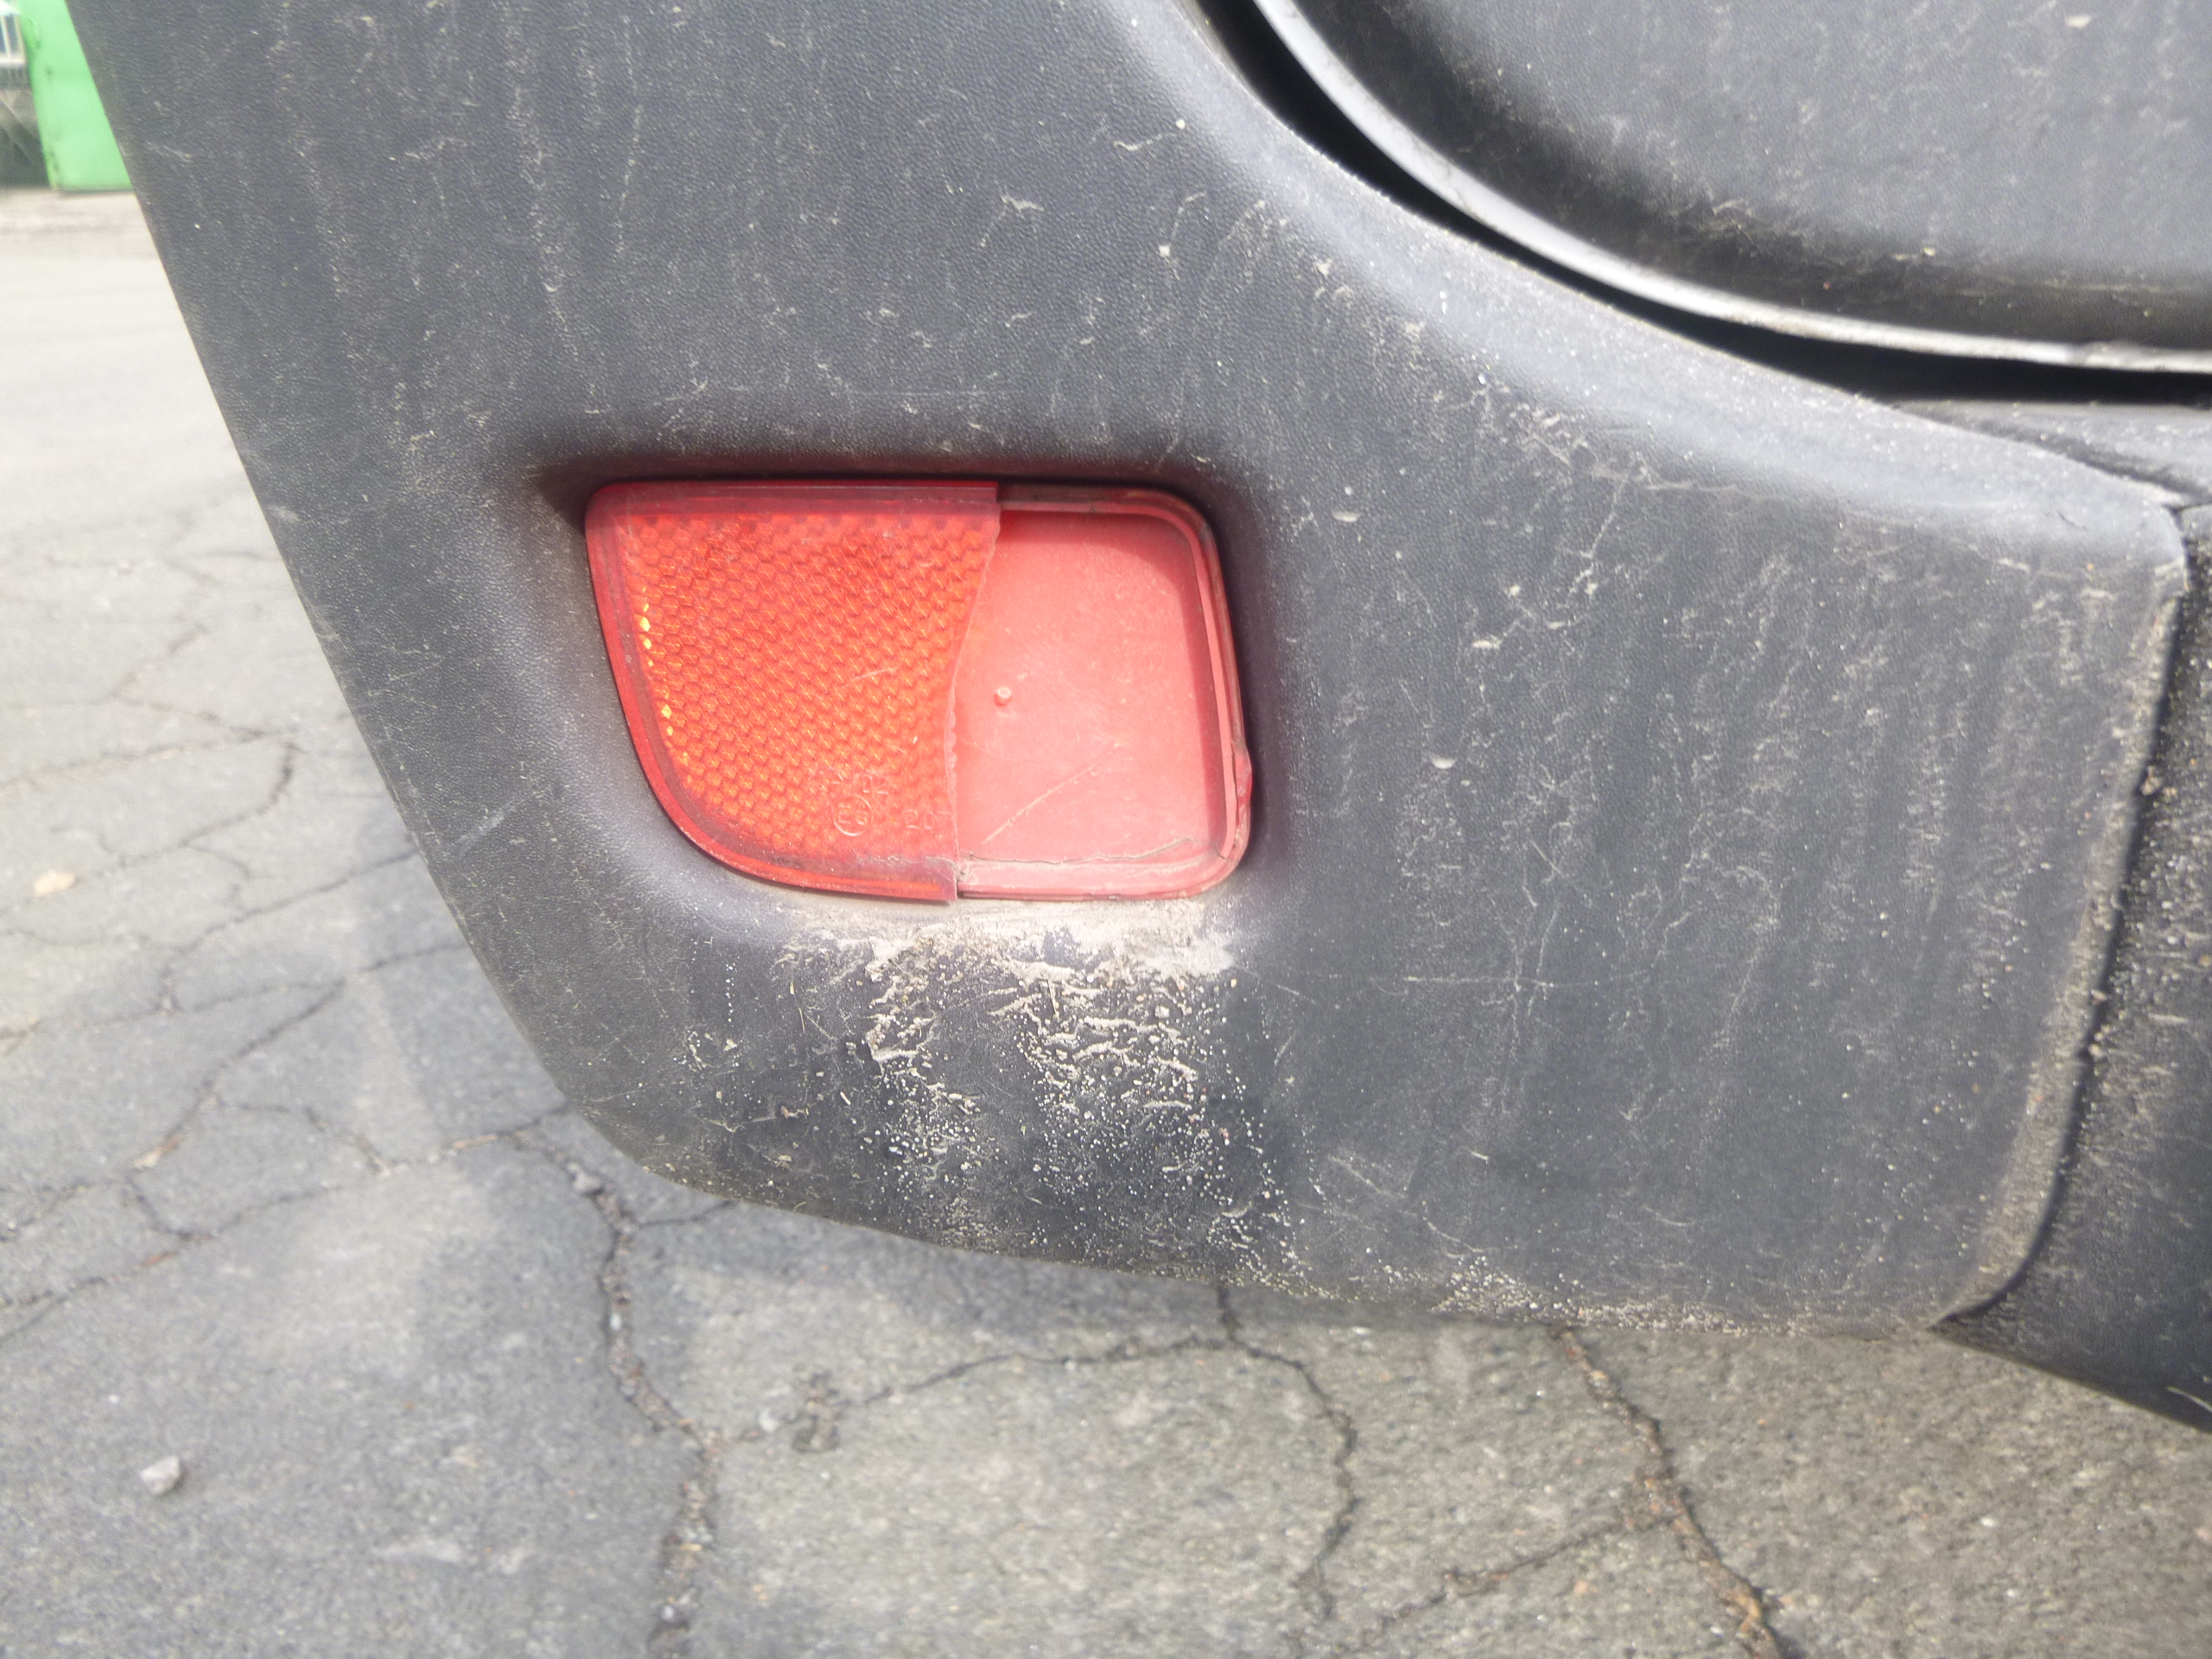
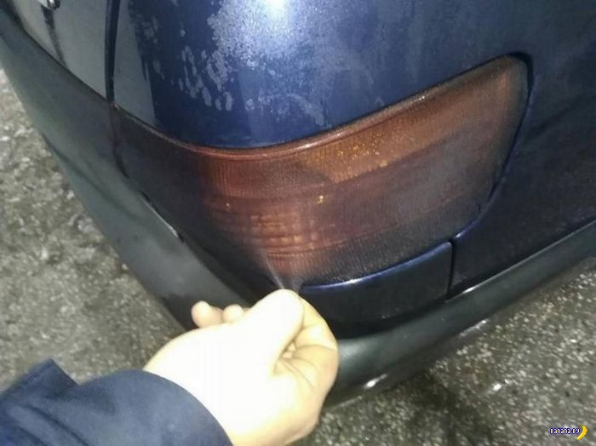
Зовнішні світлові прилади, електроустатковання
411.010 | на функціональних поверхнях зовнішніх світлових приладів тріщини, нанесено тонувальне покриття, лакофарбове покриття, прилади не закріплено | НН
ДСТУ 3649:2010
П.6.1.2 Не дозволено застосовувати зруйновані та з тріщинами на світловідбивальних поверхнях або
розсіювачах ПЗС, установлювати будь-які пристрої, що обмежують їхню видимість, наносити покриви на
ПЗС (тонування, фарбування тощо), що зменшує світлопропускання, змінює їхню силу світла,
світлорозподіл або колір.
16.11.2018
WWW.INSAT.ORG.UA

Slide 12
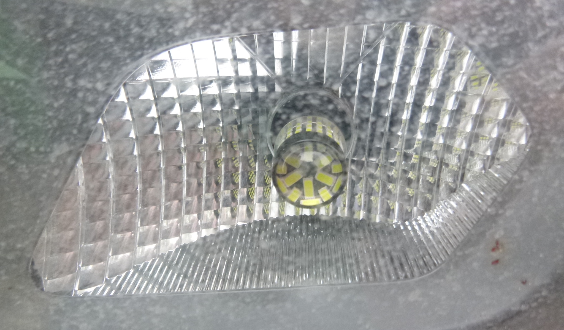
Зовнішні світлові прилади, електроустатковання
411.900 | самовільне переобладнання зовнішніх світлових приладів | ІН
ДСТУ 3649:2010
П.6.1.2 Не дозволено застосовувати зруйновані та з тріщинами на світловідбивальних поверхнях або
розсіювачах ПЗС, установлювати будь-які пристрої, що обмежують їхню видимість, наносити покриви на
ПЗС (тонування, фарбування тощо), що зменшує світлопропускання, змінює їхню силу світла,
світлорозподіл або колір.
16.11.2018
WWW.INSAT.ORG.UA

Slide 13
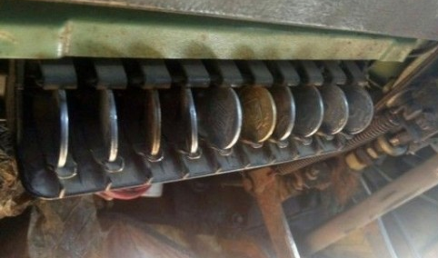
Зовнішні світлові прилади, електроустатковання
412.040 | Електрична мережа: застосовано нештатні запобіжники або установлено сторонні предмети | НН
16.11.2018
WWW.INSAT.ORG.UA

Slide 14
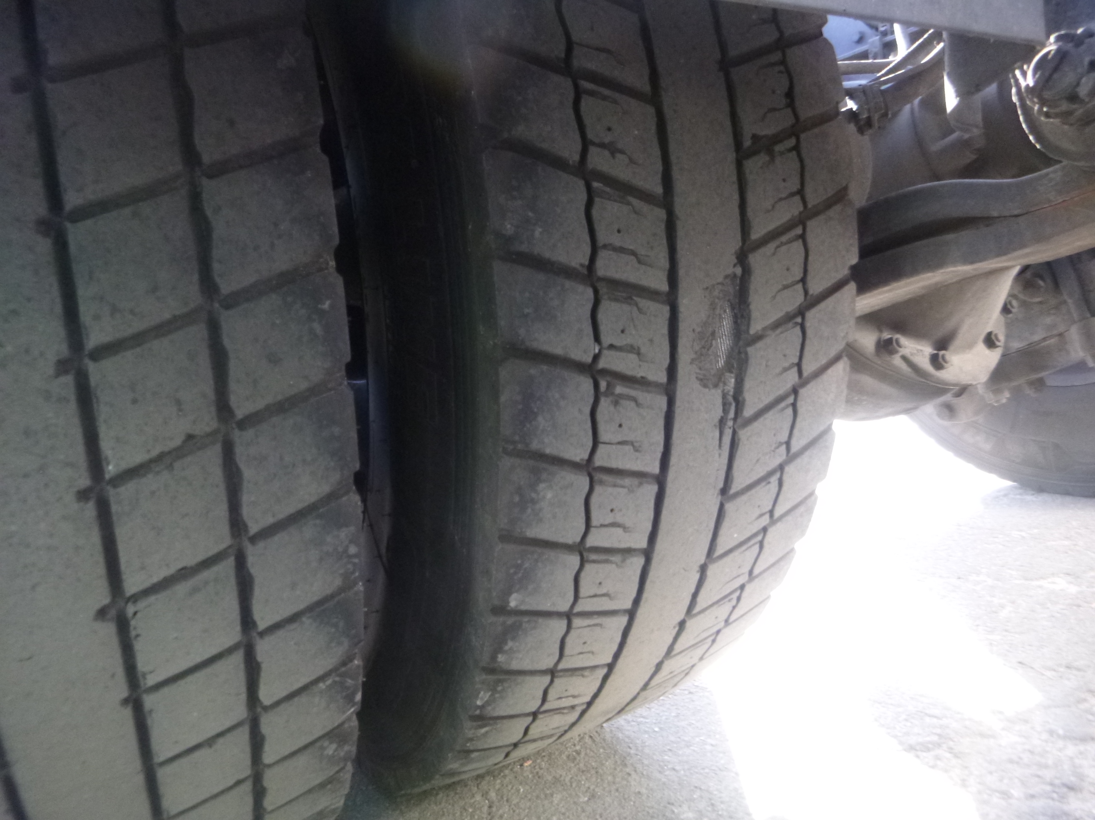
Пневматичні шини і колеса
501.080 | шини мають пошкодження (порізи, розриви тощо), що оголюють корд, розшарування в протекторі та (або) боковині, висота малюнка протектора не відповідає вимогам | ІН
16.11.2018
WWW.INSAT.ORG.UA

Slide 15
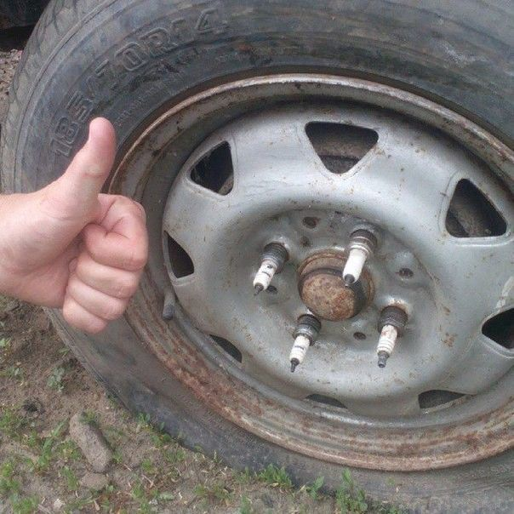
Пневматичні шини і колеса
502.030 | відсутні або не відповідають вимогам деталі для закріплення коліс | ІН
16.11.2018
WWW.INSAT.ORG.UA

Slide 16
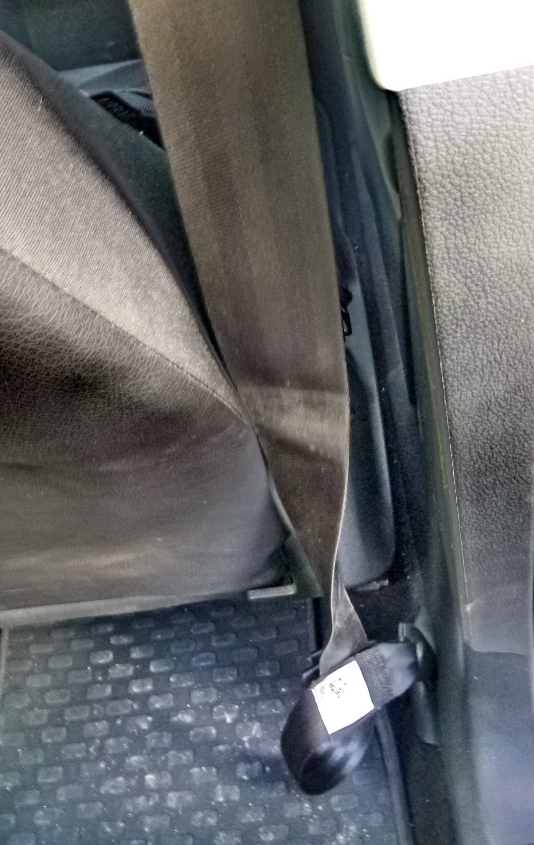
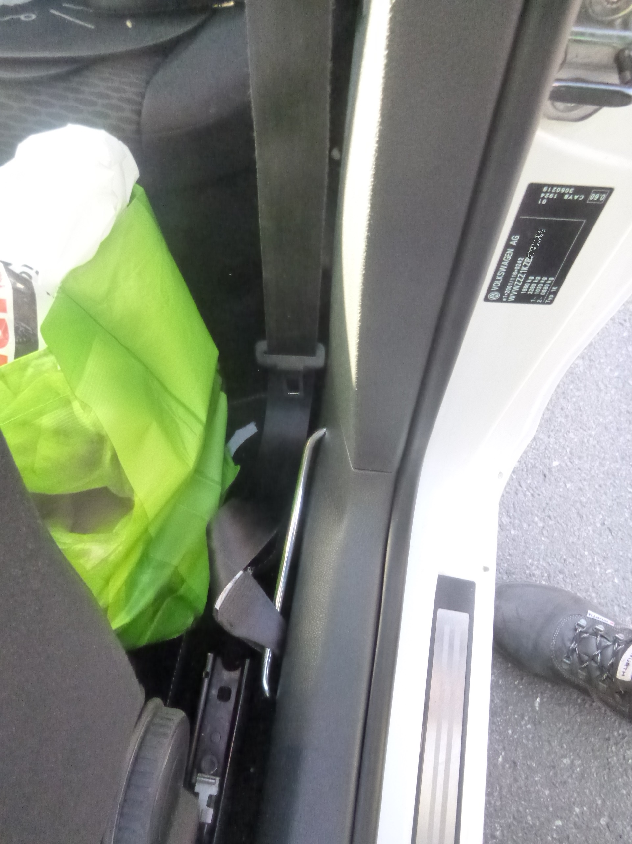
Інші елементи, які впливають на безпечність транспортного засобу
901.040 | конструкція, кількість, технічний стан ременів безпеки та елементів їх кріплень не відповідає вимогам | ІН
16.11.2018
WWW.INSAT.ORG.UA

Slide 17
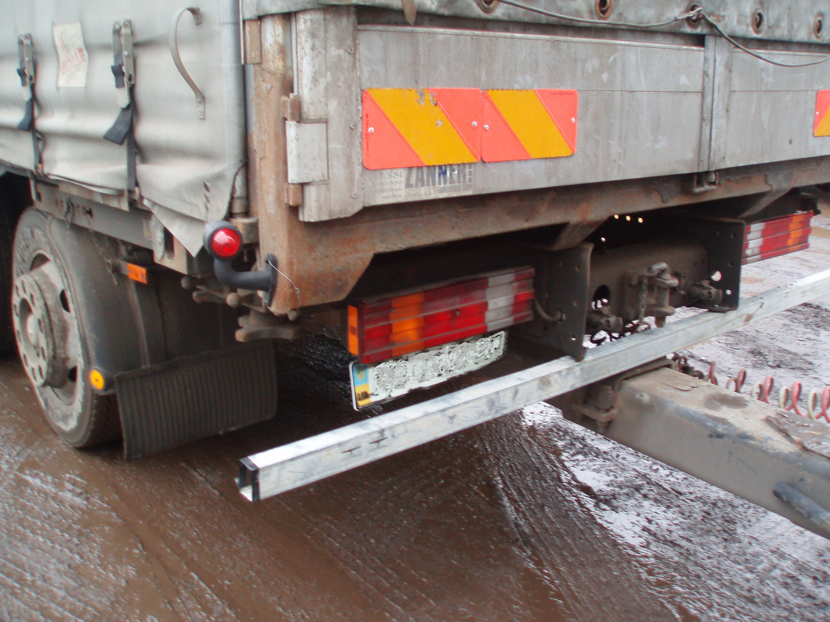
Інші елементи, які впливають на безпечність транспортного засобу
904.010 | Захисний пристрій: немає заднього захисного пристрою, конструкцію самовільно змінено, не закріплено згідно з вимогами | ІН
16.11.2018
WWW.INSAT.ORG.UA

Slide 18
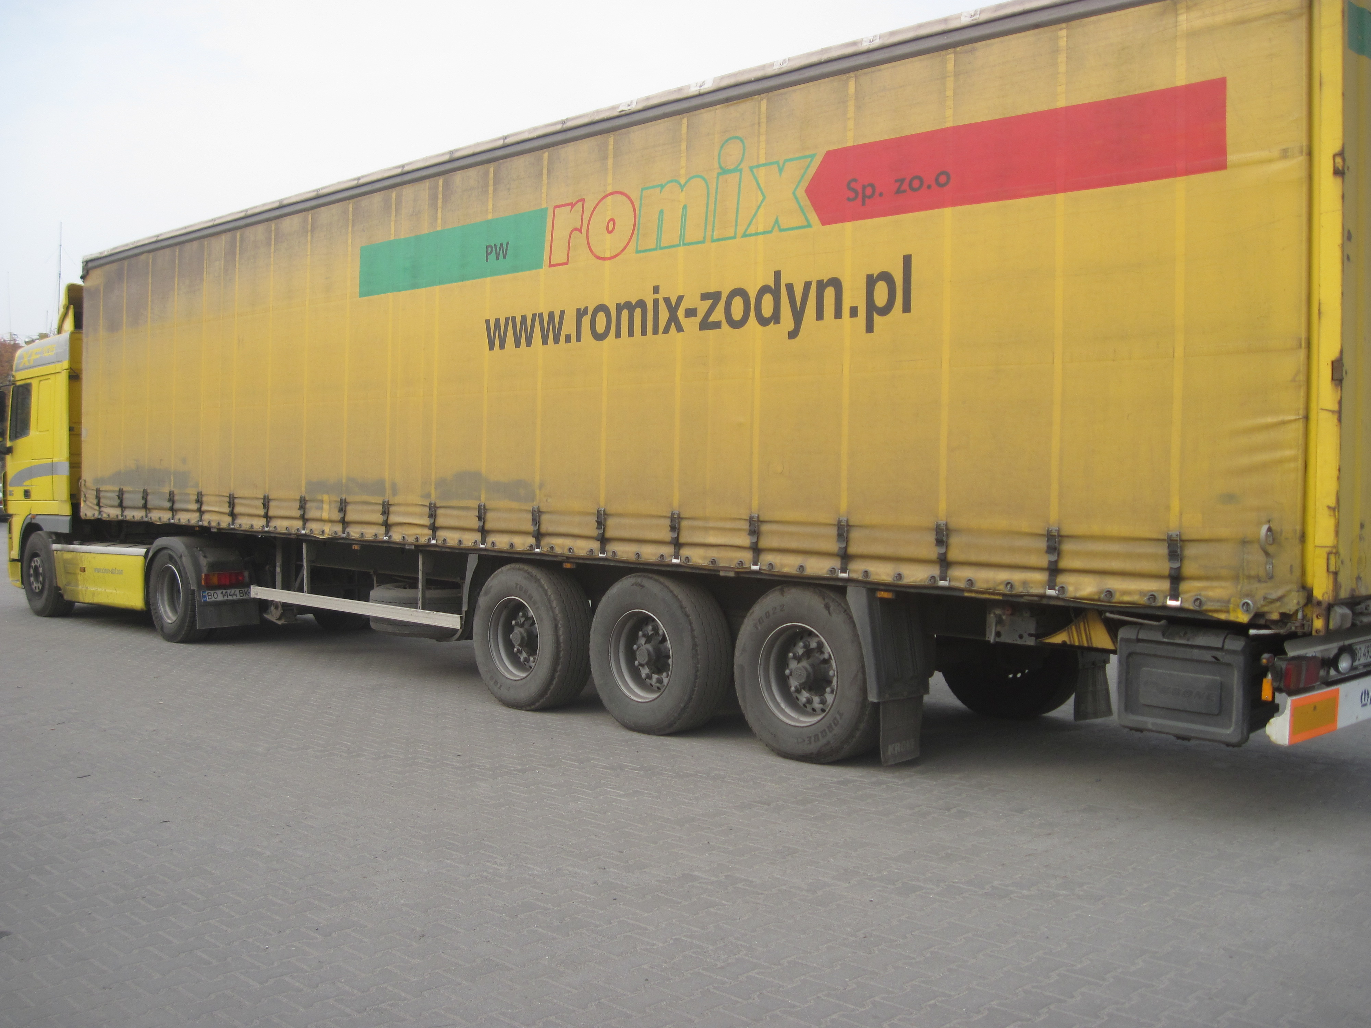
Інші елементи, які впливають на безпечність транспортного засобу
904.020 | Захисний пристрій: немає бокового захисного пристрою або через пошкодження втрачено його енергопоглинальні властивості, конструкцію самовільно змінено | ІН
16.11.2018
WWW.INSAT.ORG.UA

Slide 19
Дякую за увагу!
Логвін Сергій Миколайович
Заступник завідувача ЛВД ДТЗ
ВЦ КТЗ ДП «ДержавтотрансНДІпроект»
slogvin@insat.org.ua
(044) 201-08-19
WWW.INSAT.ORG.UA

Slide 20
Вимоги до персоналу в галузі колісних транспортних засобів
має бути ознайомленим з :
- Женевською угодою 1958 р. “Про прийняття єдиних технічних приписів для колісних транспортних засобів, предметів обладнання та частин, які можуть бути встановлені та/або використані на колісних транспортних засобах, і про умови взаємного визнання офіційних затверджень, виданих на основі цих приписів, 1958 ”;
-Правилами ЄЕК ООН (Правилами ООН) та Директивами ЄС: структура, змістом основних розділів, актуалізації, внесенням змін тощо;
… знання і розуміння питань, пов'язаних з транспортними засобами в таких областях:
‒ механіка,
‒ динаміка,
‒ динаміка автомобіля,
‒ двигуни внутрішнього згоряння,
‒ технологія матеріалів,
‒ електроніка,
‒ електрика,
‒ електронні системи автомобіля,
‒ ІТ-застосування;

